Slide 1
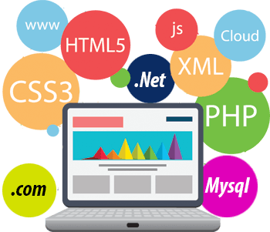

Infraestructura Tecnológica para el servicio web
Lenguaje HTML

Slide 2
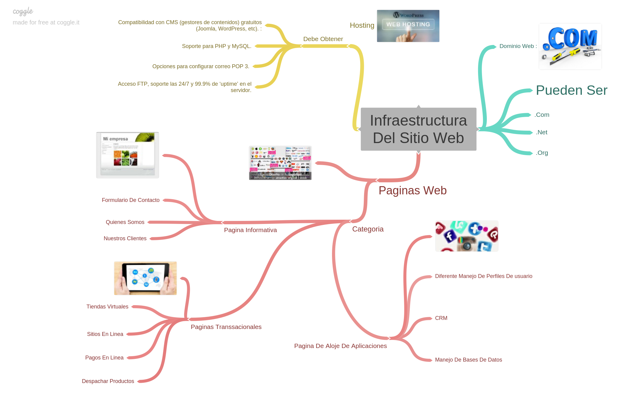

Slide 3
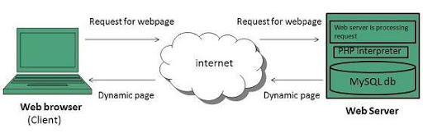

Slide 4
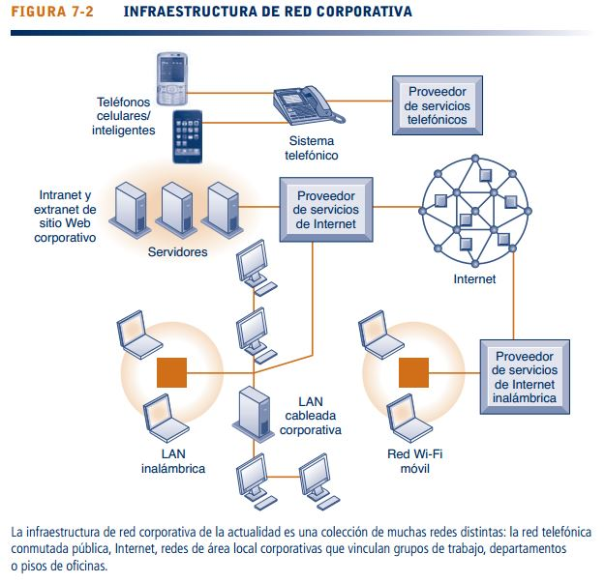

Slide 5
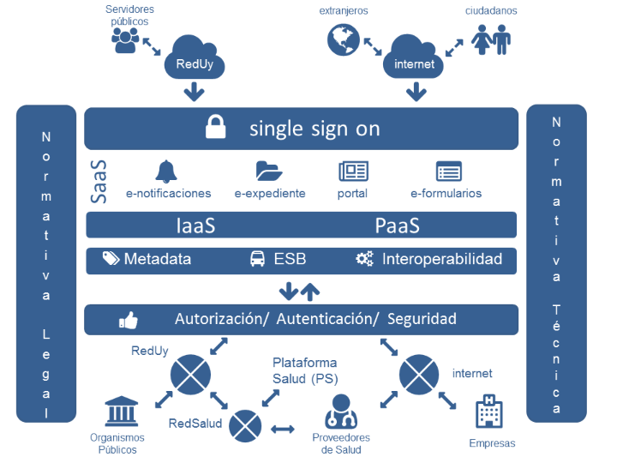
Ejemplo Infraestructura

Slide 6
Como es la comunicación en la web
El acceso a la Web suele basarse en un un explorador de Web, como Firefox…
Para distinguir entre páginas Web y otros tipos de datos los exploradores utilizan el Lenguage HTML (HyperText Markup Language).
El explorador interpreta las instrucciones contenidas en el documento HTML y muestra la página tal como la vemos.

Slide 7
HTML: HyperText Markup Language
Basado en etiquetas (“marcas”, “tags”).
Antecedentes: proceso de textos mediante marcas (TeX, IBM-script, Wordstar).
Combina potencia y simplicidad  Hipertexto e Hipermedia  Documentos HTML: ficheros de texto (ASCII).
HTML es un lenguaje interpretado: muy “portable”

Slide 8
Edición de páginas HTML
Visual Studio Code
Notepad++
Atom

Slide 9
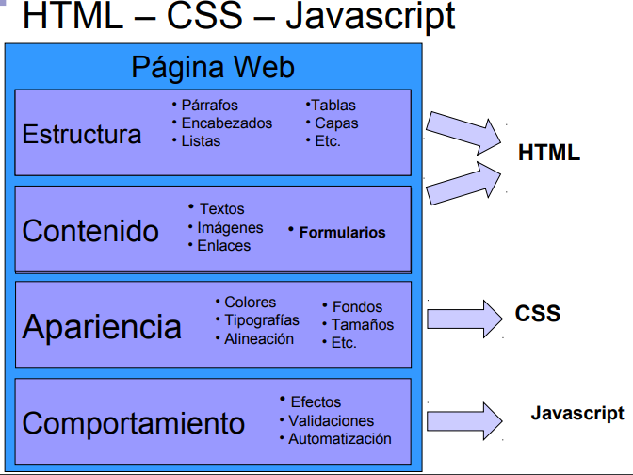
Estructura HTML

Slide 10
HTML: qué es?
Lenguaje que da formato
Define la sintáxis y ubicación de imágenes, instrucciones y objetos al navegador
Posibilidad de conectar un documento con otros, o con otros recursos en Internet a través de hipertexto

Slide 11
HTML: qué no es?
No es un procesador de palabra
No es una herramienta de escritorio para diagramación
No es un lenguaje de programación
No es multimedia

Slide 12
Como funciona?
Protocolo http
Cliente
Cliente:
Explorer
Netscape
Dame el
archivo x
Aquí está
Servidor
Remoto

Slide 13
La Telaraña Mundial
Múltiples usos:
Educación
Investigación
Mercadeo
Desarrollo (ddhh y paz, medio ambiente, equidad, diversidad, hábitat, comercio justo)

Slide 14
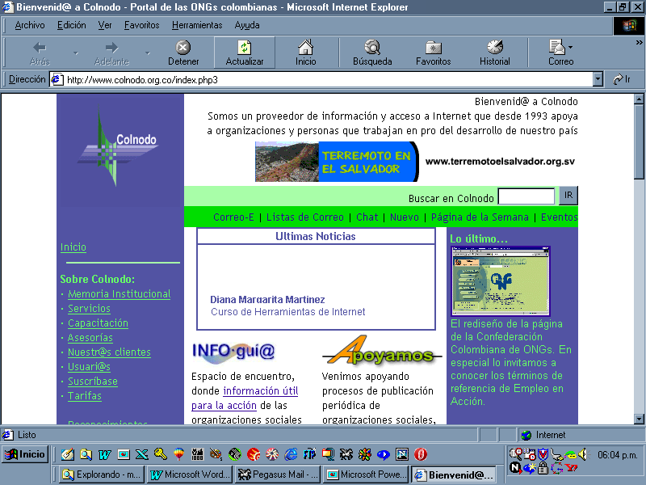

Slide 15
Estándares de HTML
HTML 1 Desarrollado en CERN
HTML 2.0 Incluye mejoras en NCSA Mosaic (formularios e imágenes)
HTML 3.2 Mejoras para controlar el formateo de tablas, etc.
HTML 4.0 Mejoras para publicaciones multiplataforma (CSS, XML, WAP, DHTML)

Slide 16
Estándares de HTML
HTML 5.0:
Nuevas etiquetas semánticas para estructurar los documentos HTML, destinadas a remplazar la necesidad de tener una etiqueta <div> que identifique cada bloque de la página.
Los nuevos elementos multimedia como <audio> y <video>.
La integración de gráficos vectoriales escalables (SVG) en sustitución de los genéricos <object>, y un nuevo elemento <canvas> que nos permite dibujar en él.
El cambio, redefinición o estandarización de algunos elementos, como <a>, <cite> o <menu>.
MathML para fórmulas matemáticas.
Almacenamiento local en el lado del cliente.

Slide 17
Terminología
HTTP: Hypertext Transfer Protocol Parámetros de comunicación cliente - servidor Web
HTML: Hypertext Markup Language Lenguaje nativo para documentos publicados en el Web independiente del tipo de plataforma.
URL: Uniform Resource Locator
Dirección de un objeto en el Web http://www.colnodo.org.co/

Slide 18
Fundamentos
Rótulos <H1>Inicio</H1>
No sensitivos a mayúsculas y minúsculas <H1> o <h1>
Algunos atributos pueden ser sensibles a mayúsculas y minúsculas como los nombre de archivos, por ejemplo.
Normalmente van en pares denotando inicio y fin <H1> y </H1>

Slide 19
Documentos Básicos
Deben incluir
<HEAD> y </HEAD> contiene información sobre el documento
<BODY> y </BODY> es el contenido principal del documento
<HTML> y </HTML> contiene los 2 elementos anteriores

Slide 20
2 Ejemplos...
doc1.html
<TITLE>Mi Primer Documento</TITLE>
Este es mi primer documento HTML.
<HTML>
<HEAD>
<TITLE>Un mejor documento</TITLE>
</HEAD>
<BODY>
<P>Novedades sobre el <EM>World Wide Web</EM> disponible en <A HREF="http://www.w3.org/">W3C</A></P>
</BODY>
</HTML>
doc2.html

Slide 21
Elementos Básicos
Rótulos Básicos <HEAD> <TITLE> <P>
Rótulos de Formato Físico <B> <I>
Rótulos de Formato Lógico
<STRONG> <EM> <UL> <LI>
Enlaces de Hipertexto <A HREF="…">

Slide 22
Caracteres Especiales
Permiten que diferentes navegadores hagan visibles los caracteres diagráficos de los idiomas diferentes al inglés:
á é í ó ú &aacute;
à è ì ò ù &agrave;
ñ ç ö &ntilde;

Slide 23
Tablas
Organización comparativa de información
Ubicación dentro de la página
Múltiples atributos para especificar

Slide 24
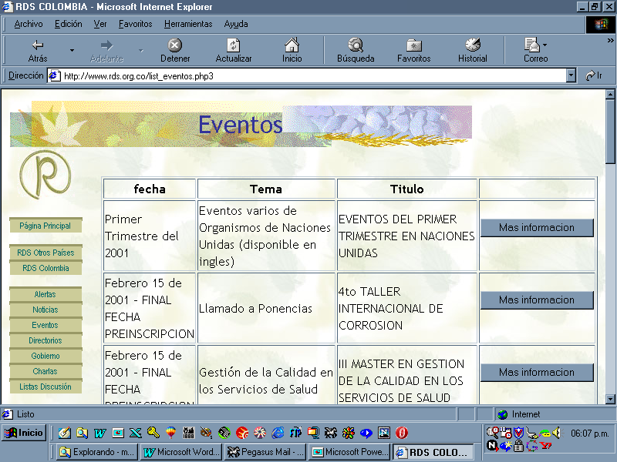

Slide 25
Formularios
Interactividad
Retroalimentación
Recolección de datos
Pueden tabularse y analizarse
Respuestas personalizadas
Aceptado por todos los navegadores

Slide 26
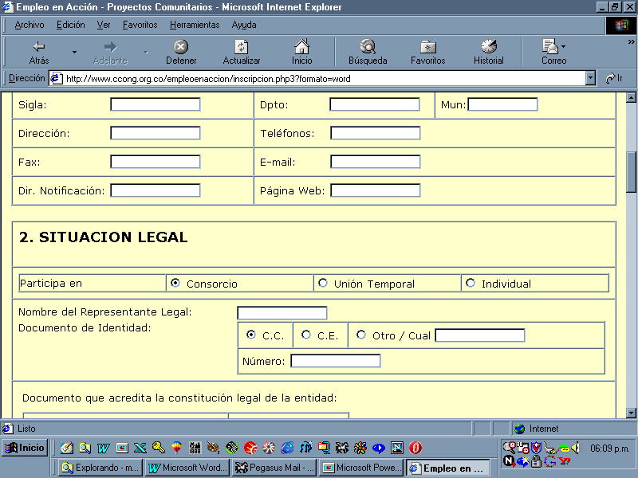

Slide 27
Creando documentos
Pueden ser creados usando editores simples como Notepad, vi, emacs.
Ventajas
Es barato
Se aprende a comprender el lenguaje HTML
Desventajas
Es fácil cometer errores
Necesita comprender la sintáxis HTML

Slide 28
Herramientas avanzadas
Interface amigable y fácil de usar para crear documentos
Ocultan a disposición las complejidades del código HTML
Pueden ser herramientas autónomas o insertas en procesadores de texto

Slide 29
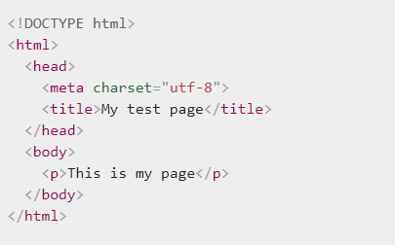
Anatomia de un documento html

Slide 30
<! DOCTYPE html>: el tipo de documento. Cuando HTML era joven (1991-1992), los tipos de documento estaban destinados a actuar como enlaces a un conjunto de reglas que la página HTML tenía que seguir para ser considerada un buen HTML. Los tipos de documento solían tener este aspecto:
<! DOCTYPE html PUBLIC "- // W3C // DTD XHTML 1.0 Transitional // EN"
"http://www.w3.org/TR/xhtml1/DTD/xhtml1-transitional.dtd">
<! DOCTYPE html> es la cadena de caracteres más corta que cuenta como un tipo de documento válido.

Slide 31
<html> </html>: el elemento <html>. Este elemento envuelve todo el contenido de la página. A veces se lo conoce como elemento raíz.
<head> </head>: el elemento <head>. Este elemento actúa como un contenedor para todo lo que desea incluir en la página HTML, que no es el contenido que la página mostrará a los espectadores. Esto incluye palabras clave y una descripción de la página que aparecería en los resultados de búsqueda, CSS para diseñar el contenido, declaraciones de conjuntos de caracteres y más. Aprenderá más sobre esto en el próximo artículo de la serie.

Slide 32
<meta charset = "utf-8">: este elemento especifica el juego de caracteres para su documento en UTF-8, que incluye la mayoría de los caracteres de la gran mayoría de los lenguajes escritos humanos. Con esta configuración, la página ahora puede manejar cualquier contenido textual que pueda contener.

Slide 33
<title> </title>: el elemento <title>. Esto establece el título de la página, que es el título que aparece en la pestaña del navegador en la que se carga la página. El título de la página también se usa para describir la página cuando se marca como favorita.

Slide 34
<body> </body>: el elemento <body>. Contiene todo el contenido que se muestra en la página, incluidos texto, imágenes, videos, juegos, pistas de audio reproducibles o cualquier otra cosa.

Slide 35
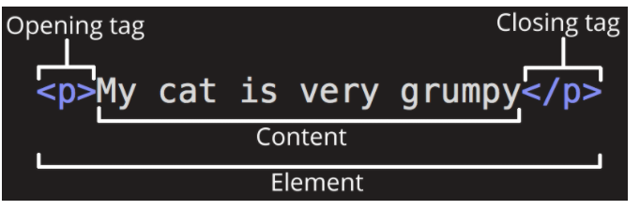
Exploremos más a fondo nuestro elemento de párrafo de la sección anterior:

Slide 36
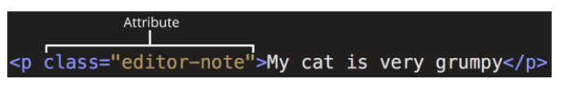
Atributos
Los atributos contienen información adicional sobre el elemento que no aparecerá en el contenido. En este ejemplo, el classatributo es un nombre de identificación utilizado para apuntar al elemento con información de estilo.
Un atributo debe tener:
Un espacio entre este y el nombre del elemento. (Para un elemento con más de un atributo, los atributos también deben estar separados por espacios).
El nombre del atributo, seguido de un signo igual.
Un valor de atributo, envuelto con comillas de apertura y cierre.

